Slide 1

LYPS (Leave Your Pet Safe)
졸업 프로젝트(Petsitter)
반려견 관리 앱 프로젝트

Slide 2


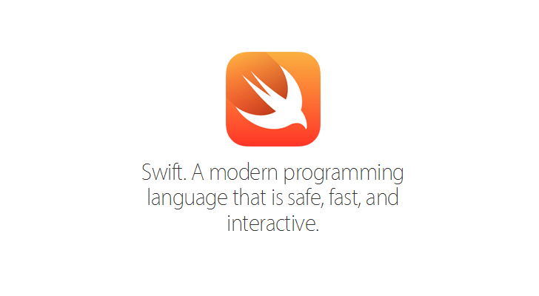



개발환경
IOS 8.3.3
X Code
Swift 3.0
GitHub
Firebase
(server & Database)
JSON

Slide 3
개발환경
Firebase은 NoSQL 이자 key value와 도큐맨트 스타일의 JSON써서 보안성이 좋다
재빨리 일을 처리 할 수있는(실시간으로 처리할 수 있는) 것이면 Firebase가 좋다
Authentication = 사용하게 굉장히 쉽다. 세션 도 알아서 척척 해준다.
- Database = 실시간 웹 DB 이기 때문에 바로 데이터를 볼 수 있다. 그런데, object 형태로 사용하고, 쿼리가 별로 없다.그리고 페이징 처리 안됨, sorting 안됨, 검색 은 되지만, like 같은건 없다는 단점이 있다.
- Storage = 사용하기 편하다.
Firebase
(server & Database)
JSON

Slide 4
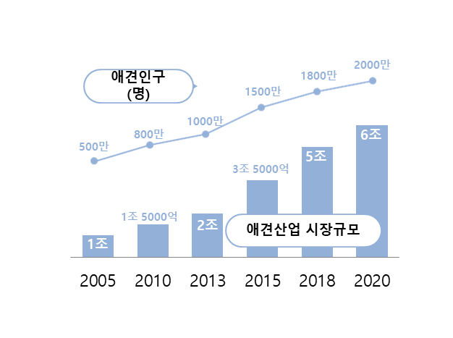
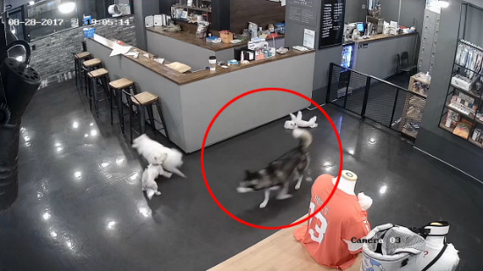
애견인구 및 산업 전망
애견인구(명)
80건 상해
애견산업 시장규모
* 자료 :한국소비자연맹 2016
* 자료 : 도그 TV, 2014
반려견 호텔서비스 소비자 불만건수가 증가 하고 있다.
애견인구 산업이 점점 더 커지고 있다.
2017년 8월경 애견카페에서 대형견이 소형견을 물어 죽인 사건이 이슈화 되었다
반려견 어플리케인션의 필요성 증가
2017.8.21 노원 애견카페

Slide 5





핵심 기능 : 알림서비스(특정행동), 사진첩, 요구사항
알림 서비스
사진첩
요구사항
보호소는 알림서비스(특정행동), 사진첩 기능을 주인에게 제공한다.
주인은 요구사항이 있을시 메세지를 보낸다.
알림 서비스 & 사진 제공
요구사항 제공
보호소
주 인

Slide 6


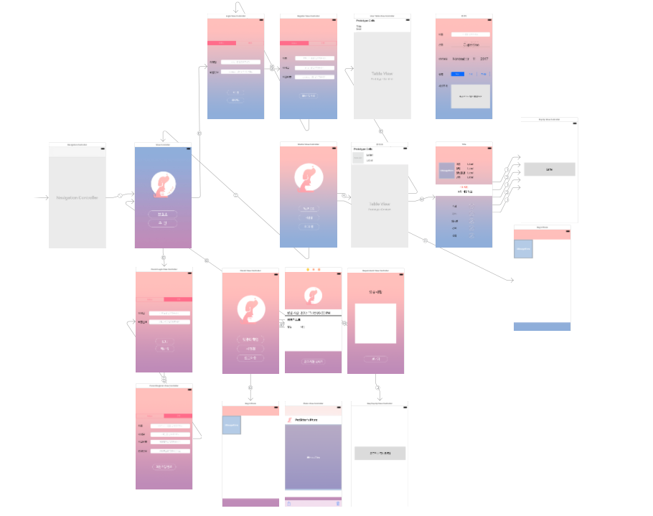



보호소
펫시터 프로토타입
로그인
회원가입
Pet 리스트
사진첩
관 리
추 가
삭 제
상태 알림 서비스
알림창
MVP
주 인
로그인
회원가입
메인창
펫 관리 확인
사진첩
확인창
요구사항

Slide 7
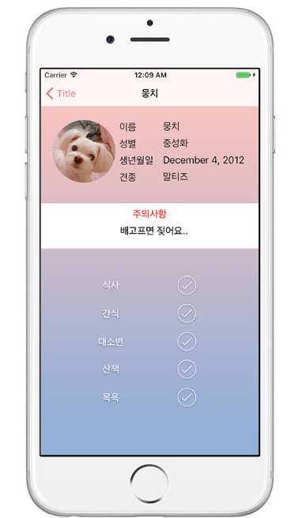
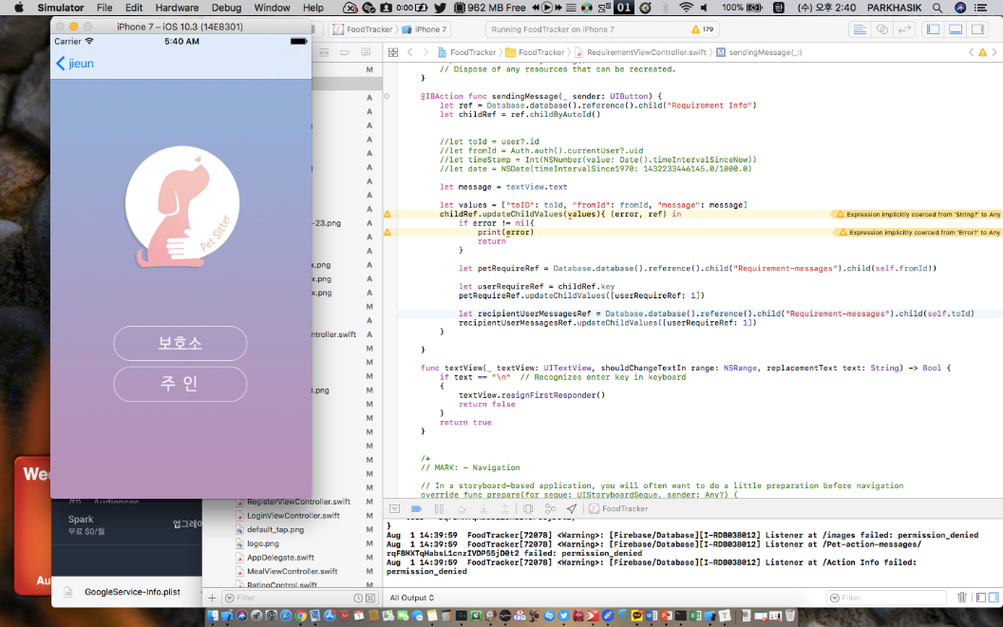
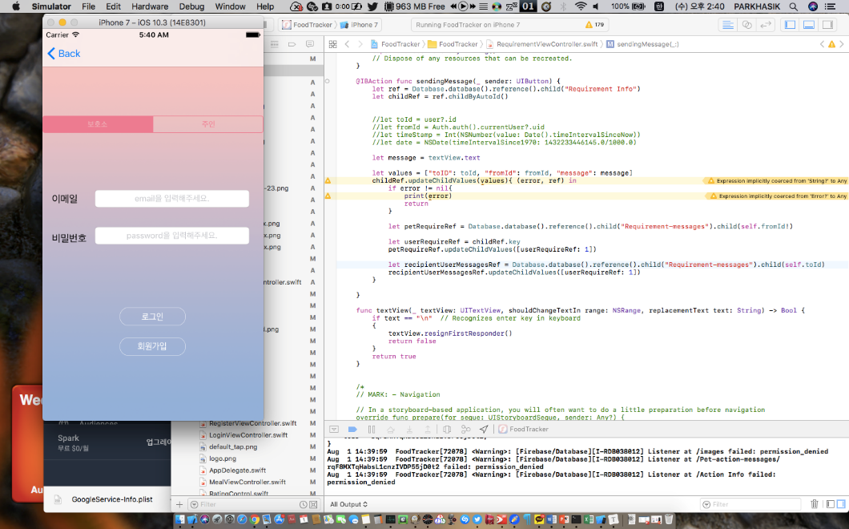
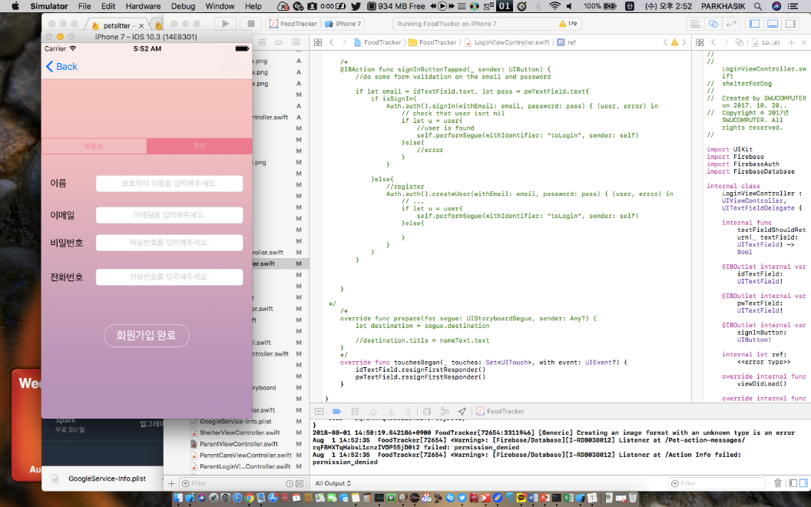
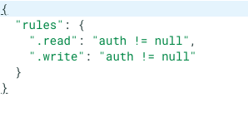
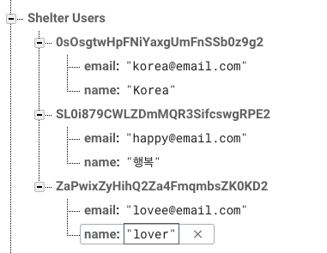
로그인 , 회원가입 실시간 데이터베이스 사용
실시간 데이터베이스 규칙 구성 (JSON)
회원가입 / 로그인 / 로그아웃 (주인,보호소)
사용자 lover 이 이메일 lovee@email.com
을 생성했을때 나오는 실시간 데이터베이스
로그인 서비스 ->
email 과 google 로 로그인을 할 수 있게 만듦
(Firebase 실시간 데이터 베이스 사용)
사용자가 인증되면 Firebase 데이터베이스 규칙의 auth 변수에 사용자의 정보가 입력된다. 이 정보에는 고유 식별자(uid), 연결된 계정 데이터(Facebook ID 또는 이메일 주소) 및 기타 정보가 포함됩니다. 맞춤 인증 제공업체를 구현하는 경우 사용자의 인증 페이로드에 필드를 직접 추가할 수 있다.
규칙에서 사전 정의된 auth 변수는 인증이 완료되기 전에는 null이다. Firebase 인증을 통해 사용자가 인증되면 이 변수에 다음 속성이 포함된다.

Slide 8





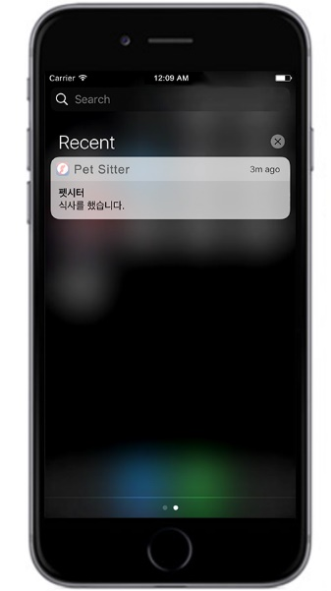
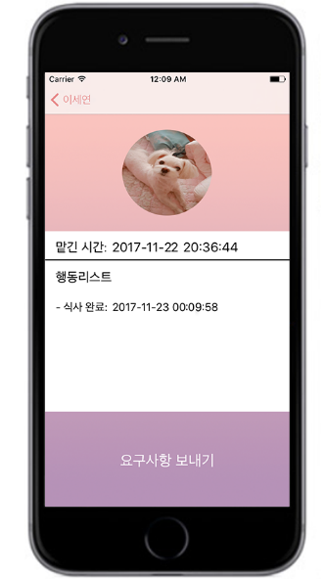
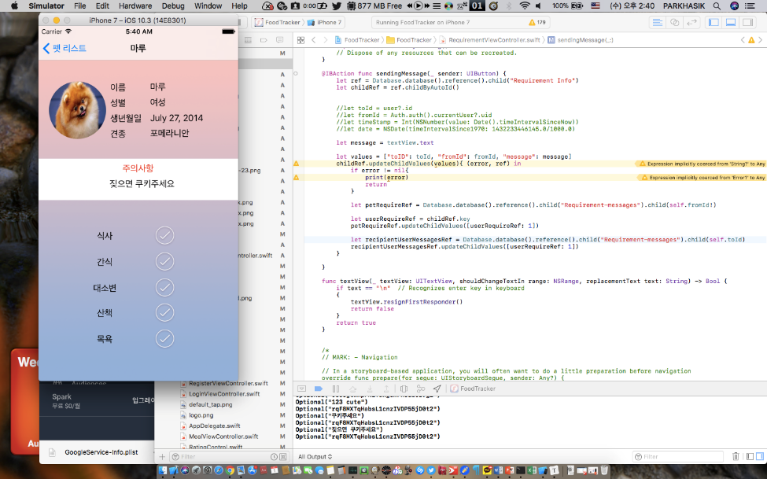
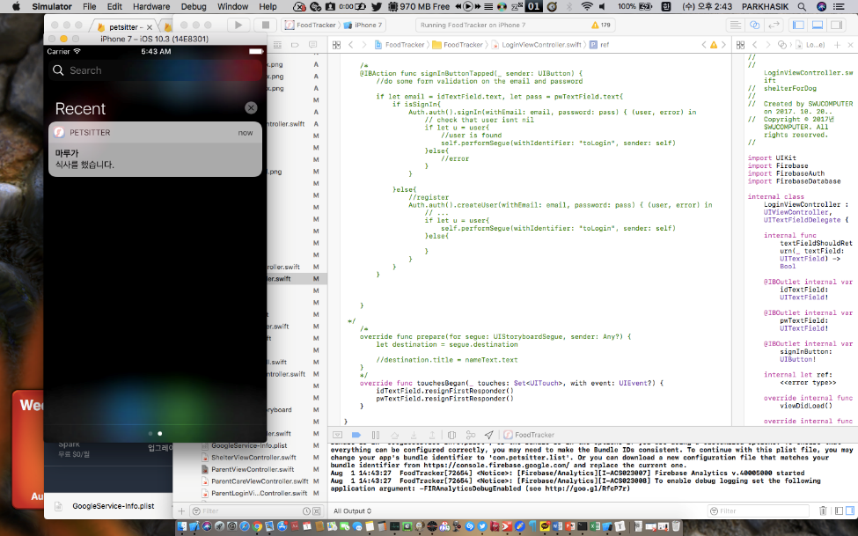
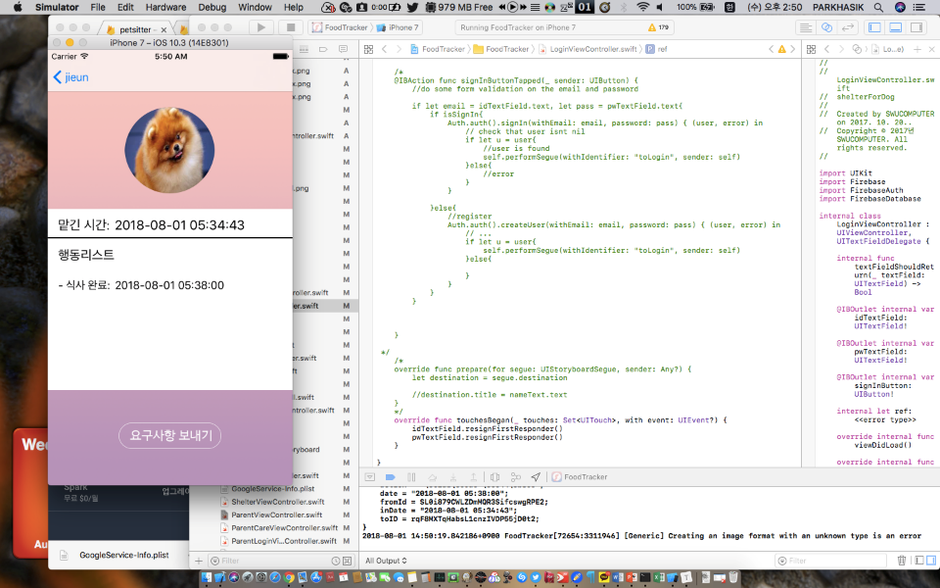
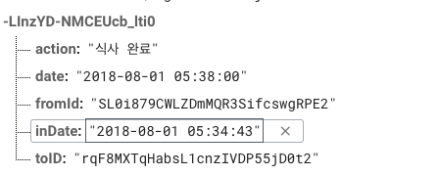
정보 / 주의사항 / Push 알림
보호소 Push 서비스 ->
특정 행동 알림을 주인에게 push 알림으로 보내 줄 수 있다 (HTTP 프레임워크인 Alamofire로 구현, Firebase 실시간 데이터 베이스 사용)
Alamofire? : IOS의 HTTP프레임 워크 , 비동기방식으로 콜백 발생시 바로 응답할 수 있다.
보호소
주 인
push 서버정보 받기
Push 알림창/ 맡긴시간 / 행동 리스트 / 요구사항

Slide 9

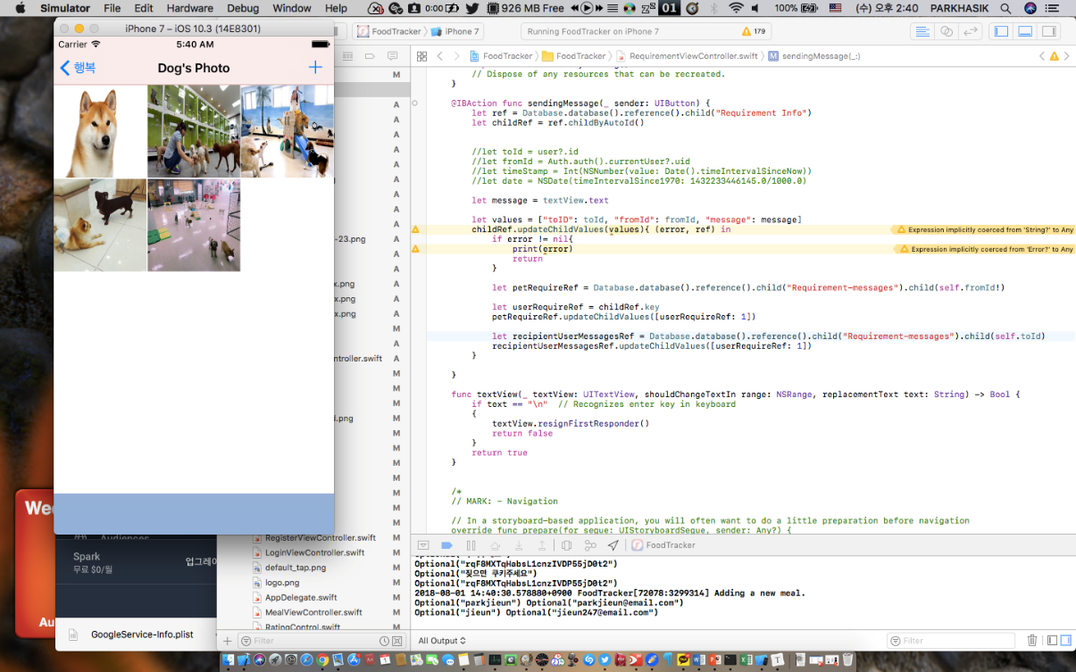
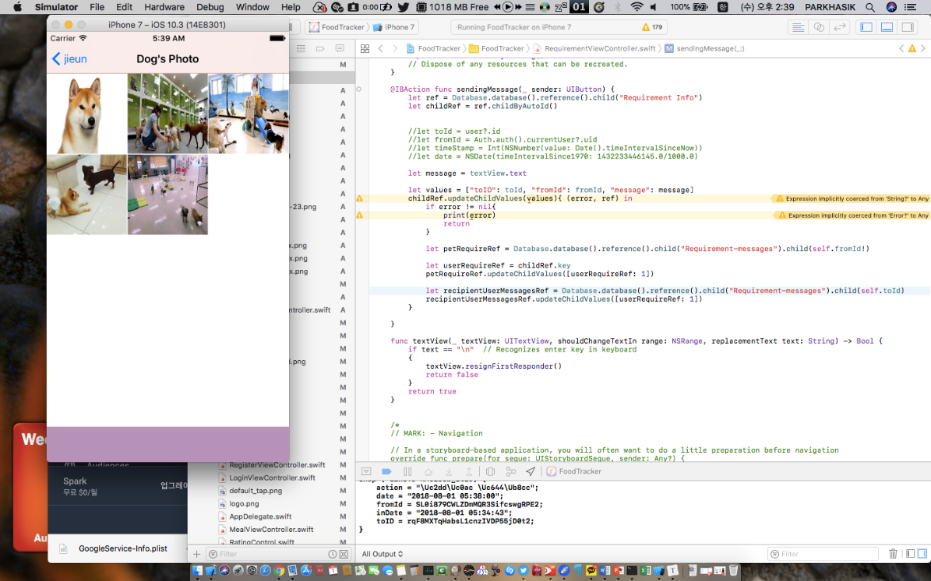
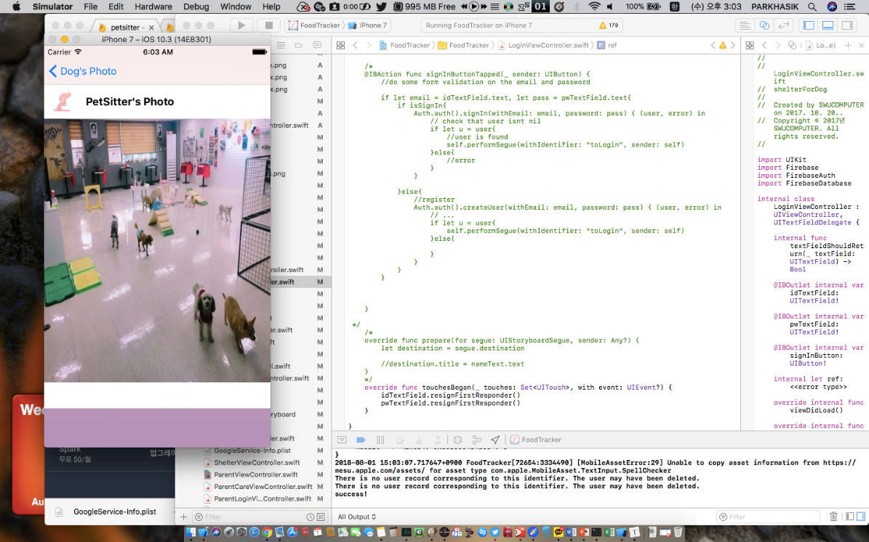
보호소 (사진추가)
주인 (사진확인)
Photo library (Camera) :
Firebase 실시간 데이터베이스와 storage 를 사용했음
Firebase Storage : 수행하려면 참조를 만듭니다. 참조는 클라우드의 파일을 가리키는 포인터라고 생각할 수 있습니다. 참조는 메모리에 부담을 주지 않으므로 얼마든지 많이 만들 수 있으며 여러 작업에서 재사용할 수도 있습니다.
보호소측에서 사진을 올리면 보호소에 맡긴 모든 주인들은 보호소에서 올린 사진을 볼수 있다. = 공유가능
사진 업로드 / 확인

Slide 10
기대효과
보호소
주 인
체계적인 관리
불안감 해소

